Slide 1
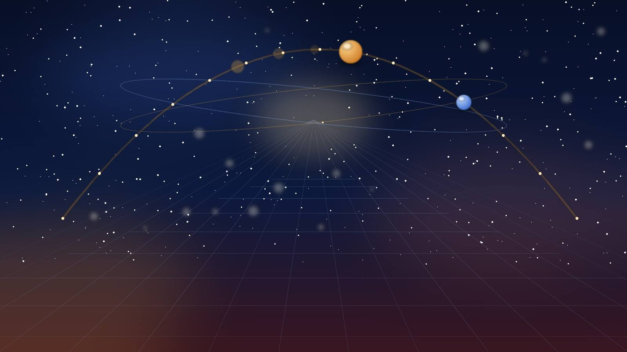



● দিন ৪
অধ্যায় ২ ▪ গতি
গতির সমীকরণ
নবম–দশম শ্রেণি | পদার্থবিজ্ঞান | NCTB পাঠ্যক্রম | দিন ৪
মোঃ মিশন
বিএসসি অনার্স, এমএসসি (গণিত) | সহকারী শিক্ষক (গণিত ও পদার্থবিজ্ঞান)
উইন আইডিয়াল স্কুল

Slide 2

পুনরালোচনা (দিন ৩)
2/১২
ত্বরণ (Acceleration) কী ছিল?
“
গতকাল আমরা শিখেছি, সময়ের সাথে বেগের পরিবর্তনের হারকে ত্বরণ বলে: a = (v − u) ÷ t। আজ আমরা এই সম্পর্ক থেকে গতির তিনটি গুরুত্বপূর্ণ সমীকরণ (Equations of Motion) শিখব, যা দিয়ে বেগ, সরণ ও সময়ের মধ্যে সম্পর্ক বের করা যায়।
স্মরণ করি
আজকের বিষয়
ত্বরণ a = (v − u) ÷ t, একক m/s², ভেক্টর রাশি।
v = u+at, s = ut+½at², v² = u²+2as — তিনটি সমীকরণ শিখব।
মোঃ মিশন · সহকারী শিক্ষক (গণিত ও পদার্থবিজ্ঞান) · উইন আইডিয়াল স্কুল

Slide 3

প্রথম সমীকরণ
3/১২
v = u + at
“
ত্বরণের সংজ্ঞা a = (v − u) ÷ t থেকে উভয়পক্ষকে t দিয়ে গুণ করে u যোগ করলে পাওয়া যায়: v = u + at। এই সমীকরণ দিয়ে সময় t পরে বস্তুর শেষ বেগ (v) নির্ণয় করা যায়, যদি প্রাথমিক বেগ (u) ও ত্বরণ (a) জানা থাকে।
কোথায় ব্যবহার
মনে রাখো
u, a, t জানা থাকলে শেষ বেগ (v) নির্ণয়ে ব্যবহৃত হয়।
এটি বেগ-সময় লেখচিত্রের সরলরৈখিক সমীকরণ (y = mx + c আকৃতির)।
মোঃ মিশন · সহকারী শিক্ষক (গণিত ও পদার্থবিজ্ঞান) · উইন আইডিয়াল স্কুল

Slide 4
দ্বিতীয় সমীকরণ
4/১২
s = ut + ½at²
“
সরণ (s) নির্ণয়ের জন্য ব্যবহৃত হয় এই সমীকরণ: s = ut + ½at²। এখানে s = সরণ, u = প্রাথমিক বেগ, t = সময়, a = ত্বরণ। এটি বেগ–সময় লেখচিত্রের নিচের ক্ষেত্রফল থেকে প্রতিপাদন করা যায়।
কোথায় ব্যবহার
মনে রাখো
u, a, t জানা থাকলে অতিক্রান্ত সরণ (দূরত্ব) নির্ণয়ে ব্যবহৃত হয়।
প্রাথমিক বেগ u = 0 হলে সমীকরণটি সরল হয়: s = ½at²।
মোঃ মিশন · সহকারী শিক্ষক (গণিত ও পদার্থবিজ্ঞান) · উইন আইডিয়াল স্কুল

Slide 5

তৃতীয় সমীকরণ
5/১২
v² = u² + 2as
“
সময় (t) জানা না থাকলে এই সমীকরণ ব্যবহার করে সরাসরি বেগ ও সরণের সম্পর্ক বের করা যায়: v² = u² + 2as। এটি প্রথম দুই সমীকরণ থেকে t বাদ দিয়ে পাওয়া যায়।
কোথায় ব্যবহার
মনে রাখো
সময় অজানা থাকলে, u, a, s জানা থাকলে v নির্ণয়ে ব্যবহৃত হয়।
এই সমীকরণে সময় (t) নেই — শুধু বেগ ও সরণের সম্পর্ক।
মোঃ মিশন · সহকারী শিক্ষক (গণিত ও পদার্থবিজ্ঞান) · উইন আইডিয়াল স্কুল

Slide 6

চতুর্থ সমীকরণ
6/১২
s = (u + v)t ÷ 2
“
গড় বেগের সংজ্ঞা থেকে এই সমীকরণ পাওয়া যায়: সরণ = গড় বেগ × সময়। যেহেতু সুষম ত্বরণে গড় বেগ = (u + v) ÷ 2, তাই s = (u + v)t ÷ 2। লক্ষণীয়, এই সমীকরণে ত্বরণ (a) নেই — শুধু আদিবেগ, শেষবেগ ও সময় দিয়েই সরণ বের করা যায়।
কোথায় ব্যবহার
মনে রাখো
ত্বরণ (a) জানা না থাকলেও u, v, t দিয়ে সরণ নির্ণয়ে ব্যবহৃত হয়।
SSC বোর্ড পরীক্ষায় গতির সমীকরণ মোট চারটি ধরা হয় — এটি তার একটি।
মোঃ মিশন · সহকারী শিক্ষক (গণিত ও পদার্থবিজ্ঞান) · উইন আইডিয়াল স্কুল

Slide 7
একনজরে
7/১২
চারটি সমীকরণের তুলনা
সমীকরণ | কী নির্ণয় করে | কোন রাশি লাগে না
v = u + at | শেষ বেগ (v) | সরণ (s) লাগে না
s = ut + ½at² | সরণ (s) | শেষ বেগ (v) লাগে না
v² = u² + 2as | শেষ বেগ (v), সরণ থেকে | সময় (t) লাগে না
s = (u+v)t ÷ 2 | সরণ (s) | ত্বরণ (a) লাগে না
মোঃ মিশন · সহকারী শিক্ষক (গণিত ও পদার্থবিজ্ঞান) · উইন আইডিয়াল স্কুল

Slide 8
ব্যবহারিক অনুশীলন
8/১২
উদাহরণ ১: শেষ বেগ নির্ণয়
প্রশ্ন: একটি বস্তুর প্রাথমিক বেগ ৫ m/s এবং ত্বরণ ২ m/s²। ৪ সেকেন্ড পর তার বেগ কত হবে?
1
সূত্র লিখি: v = u + at
2
মান বসাই: v = ৫ + (২ × ৪)
3
হিসাব করি: v = ৫ + ৮ = ১৩
4
উত্তর: ৪ সেকেন্ড পর বস্তুর বেগ = ১৩ m/s।
মোঃ মিশন · সহকারী শিক্ষক (গণিত ও পদার্থবিজ্ঞান) · উইন আইডিয়াল স্কুল

Slide 9
ব্যবহারিক অনুশীলন
9/১২
উদাহরণ ২: সরণ নির্ণয়
প্রশ্ন: একটি গাড়ি ১০ m/s বেগে ৩ m/s² ত্বরণে ৫ সেকেন্ড চললে কত দূরত্ব অতিক্রম করবে?
1
সূত্র লিখি: s = ut + ½at²
2
মান বসাই: s = (১০ × ৫) + ½ × ৩ × ৫²
3
হিসাব করি: s = ৫০ + ৩৭.৫ = ৮৭.৫
4
উত্তর: গাড়িটি ৮৭.৫ মিটার দূরত্ব অতিক্রম করবে।
মোঃ মিশন · সহকারী শিক্ষক (গণিত ও পদার্থবিজ্ঞান) · উইন আইডিয়াল স্কুল

Slide 10




বাস্তব জীবনে
10/১২
গতির সমীকরণের প্রয়োগ
রকেটের গতিপথ হিসাব
গাড়ির ব্রেকিং দূরত্ব
স্যাটেলাইট কক্ষপথ
মুক্তভাবে পতনশীল বস্তু
উৎক্ষেপণের সময় রকেটের বেগ ও উচ্চতা নির্ণয়ে এই সমীকরণ ব্যবহৃত হয়।
ব্রেক করার পর গাড়ি থামতে কত দূরত্ব লাগবে তা নির্ণয় করা যায়।
কৃত্রিম উপগ্রহের গতিপথ পরিকল্পনায় এই সমীকরণ ব্যবহৃত হয়।
কত সময়ে ও কত বেগে বস্তুটি মাটিতে পড়বে তা নির্ণয় করা যায়।
মোঃ মিশন · সহকারী শিক্ষক (গণিত ও পদার্থবিজ্ঞান) · উইন আইডিয়াল স্কুল

Slide 11

জানো কি?
11/১২
গতির সমীকরণের মজার তথ্য
গ্যালিলিও সর্বপ্রথম লক্ষ করেন যে মুক্তভাবে পতনশীল বস্তুর ত্বরণ তার ভরের উপর নির্ভর করে না — সব বস্তু একই হারে পড়ে।
বেগ–সময় (v-t) লেখচিত্রের নিচের ক্ষেত্রফল সবসময় সরণের সমান — এটিই দ্বিতীয় সমীকরণের ভিত্তি।
নিজেকে যাচাই করো: একটি বস্তু ২০ m/s বেগে চলা শুরু করে ৪ m/s² ত্বরণে ১০ সেকেন্ড পর তার বেগ কত? (উত্তর: ৬০ m/s)
মোঃ মিশন · সহকারী শিক্ষক (গণিত ও পদার্থবিজ্ঞান) · উইন আইডিয়াল স্কুল

Slide 12
শেষ কথা
12/১২
আজকের সারসংক্ষেপ
1
v = u + at — সময় জানা থাকলে শেষ বেগ (v) নির্ণয়ে ব্যবহৃত হয়।
2
s = ut + ½at² — নির্দিষ্ট সময়ে অতিক্রান্ত সরণ (s) নির্ণয়ে ব্যবহৃত হয়।
3
v² = u² + 2as — সময় ছাড়াই বেগ ও সরণের সম্পর্ক দেয়।
4
s = (u+v)t ÷ 2 — ত্বরণ (a) ছাড়াই সরণ নির্ণয়ে ব্যবহৃত হয়। মোট সমীকরণ ৪টি।
5
আগামীকাল · দিন ৫: গতির লেখচিত্র (Graphs of Motion) নিয়ে আলোচনা।
মোঃ মিশন
বিএসসি অনার্স, এমএসসি (গণিত) | সহকারী শিক্ষক (গণিত ও পদার্থবিজ্ঞান) | উইন আইডিয়াল স্কুল

